Slide 1
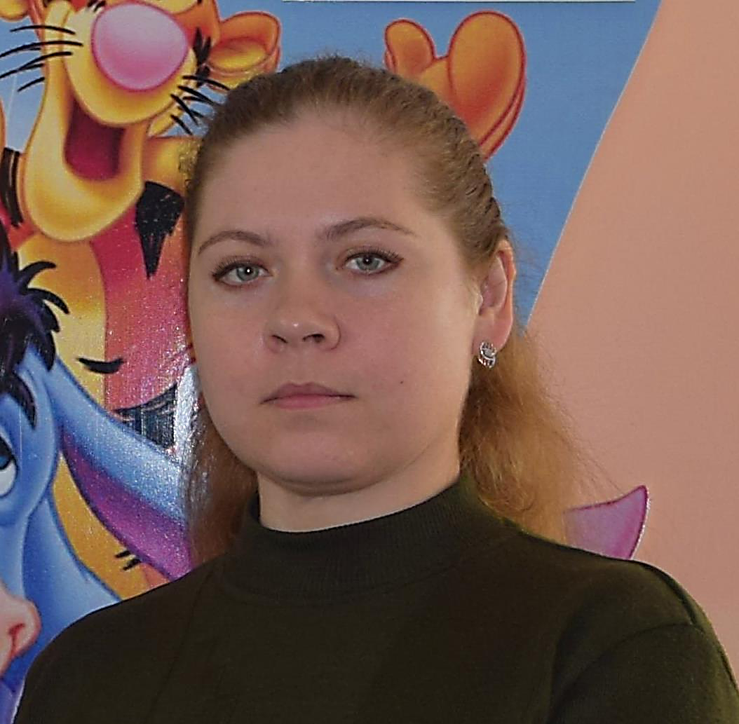
Портфолио учителя-логопеда Шефер Натальи Викторовны
Муниципальное бюджетное дошкольное образовательное
учреждение «Детский сад «Сказка»

Slide 2
Общие сведения
Дата рождения: 15.10.1980 г.
Сведения об образовании: высшее, БПГУ им. В.М. Шукшина, г. Бийск
Специальность: «Дошкольная педагогика и психология»
Квалификация: «Преподаватель дошкольной педагогики и психологии»
Сведения о переподготовке: АКИПКРО г . Барнаул «Олигофренопедагогика. Логопедия»
Стаж: 17 лет
Квалификационная категория: высшая квалификационная категория, Приказ № 3713 от 26.06.2014 г. Главного управления образования и молодежной политики Алтайского края

Slide 3
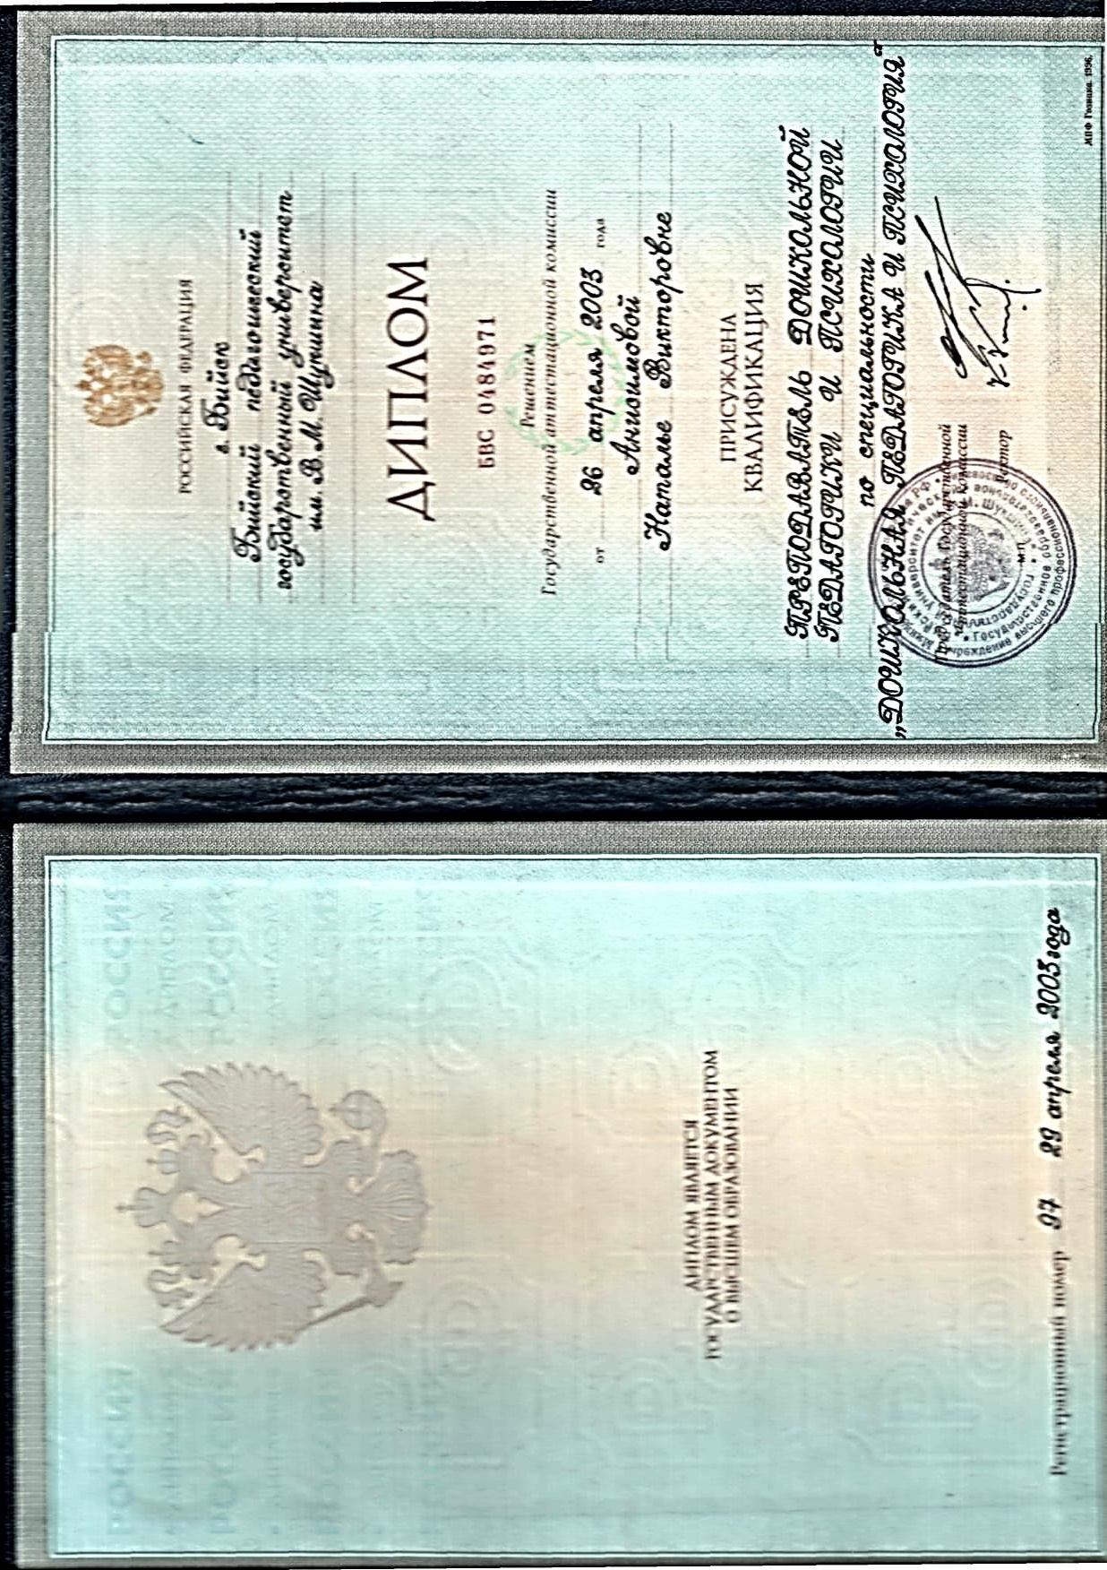
Образование

Slide 4
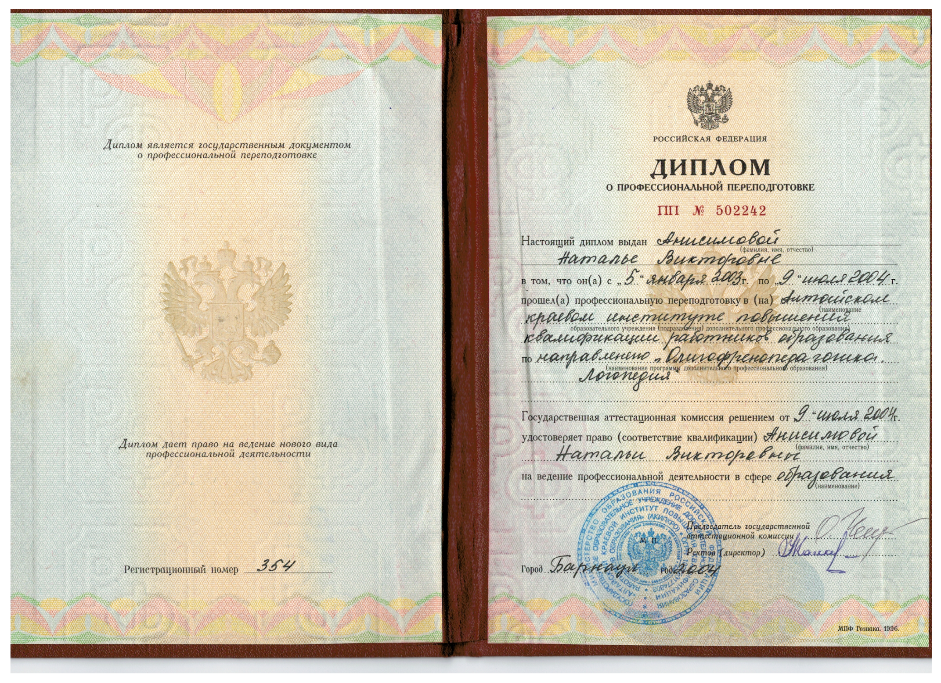
Образование

Slide 5
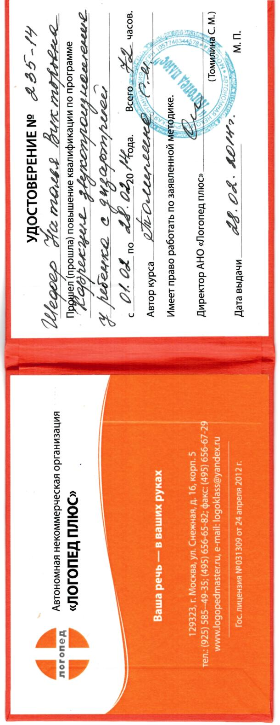
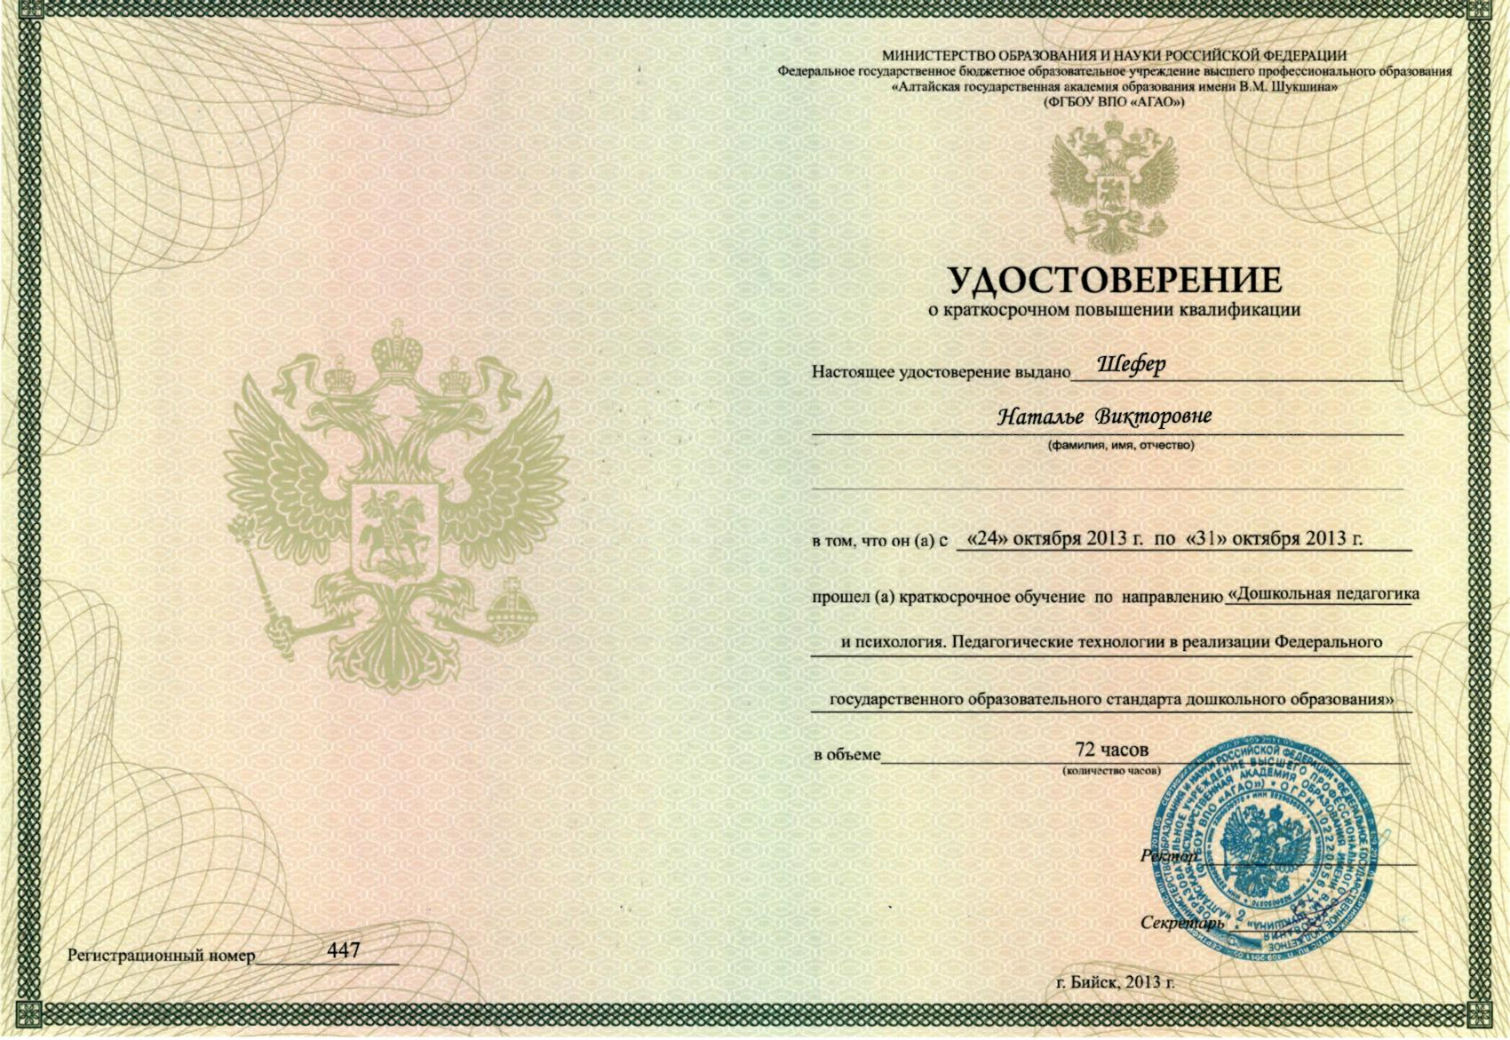
Сведения о повышении квалификации

Slide 6
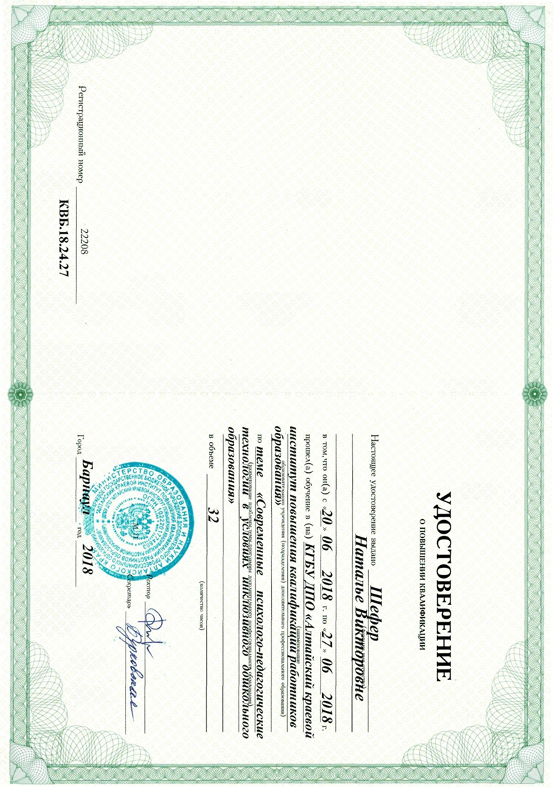
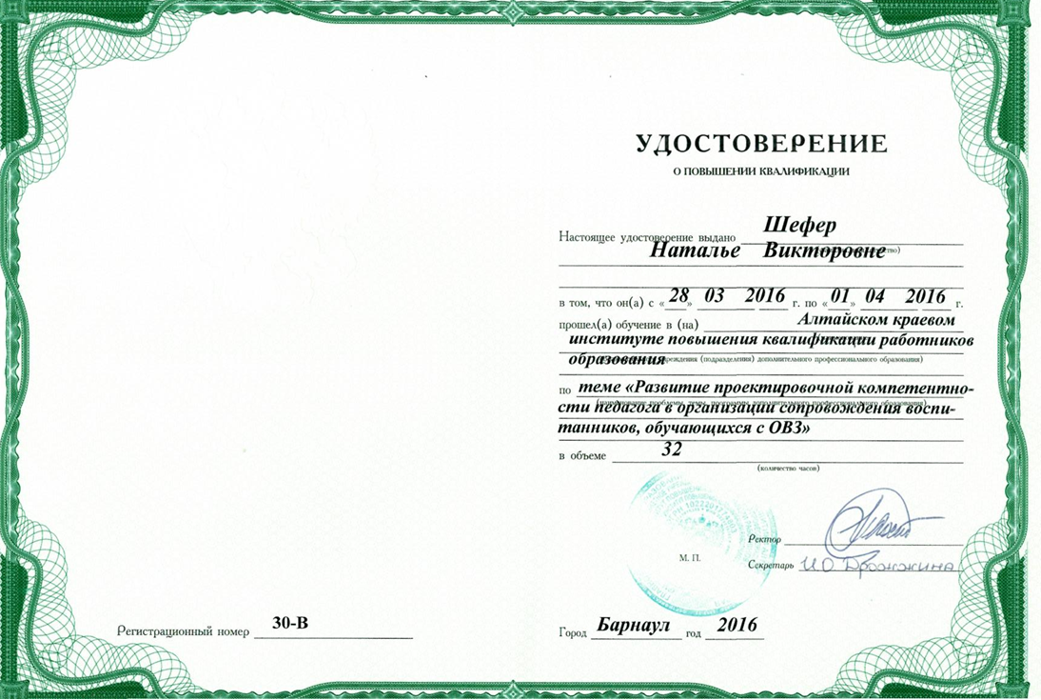
Сведения о повышении квалификации

Slide 7
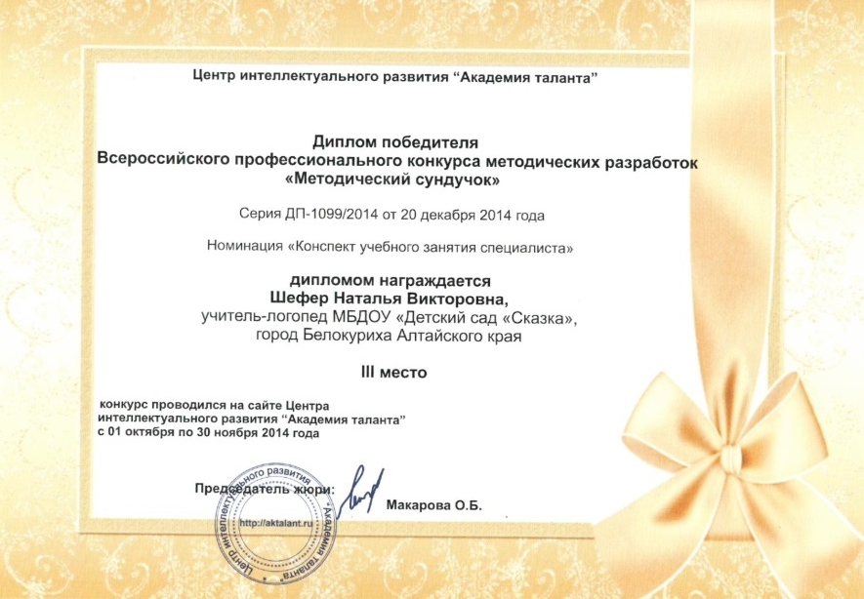
Грамоты , дипломы

Slide 8
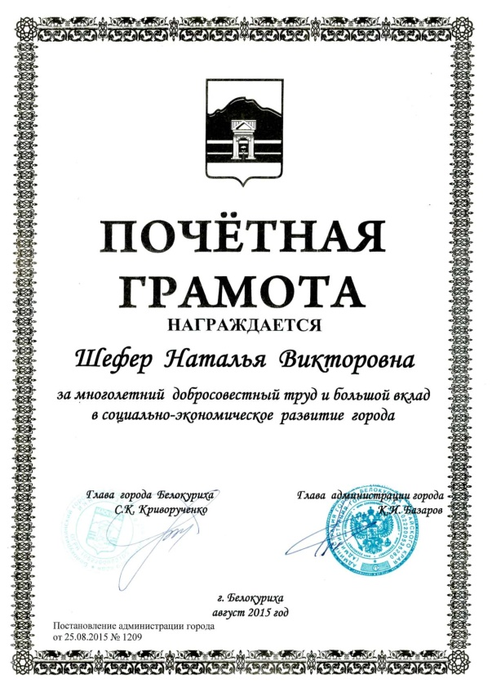
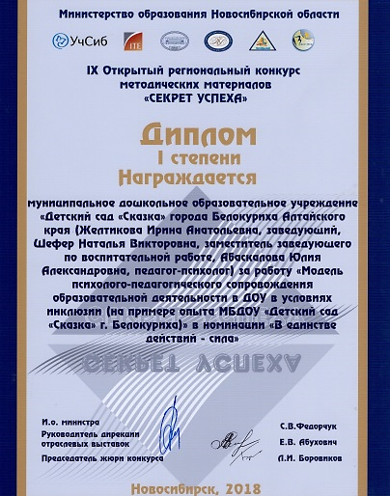
Грамоты , дипломы

Slide 9
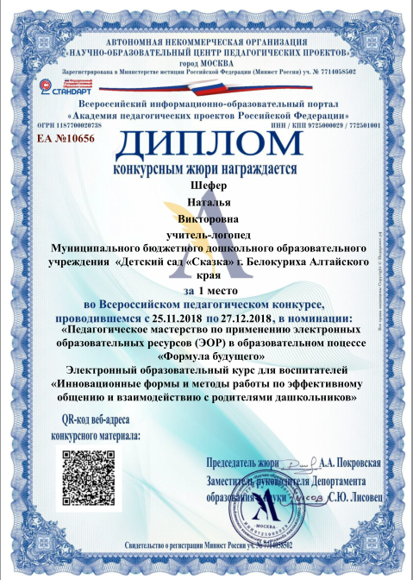
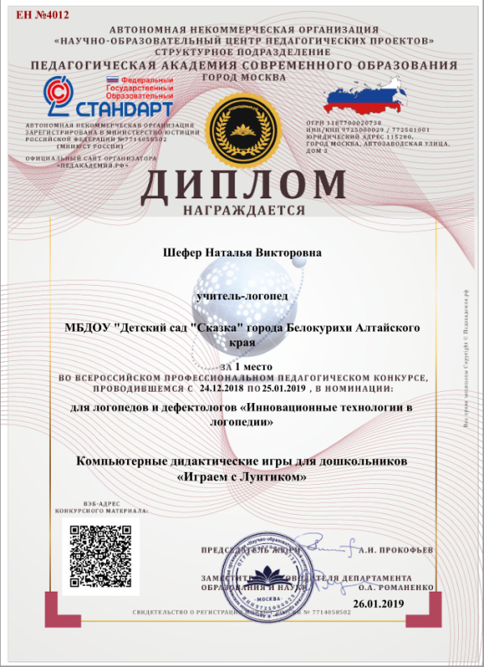
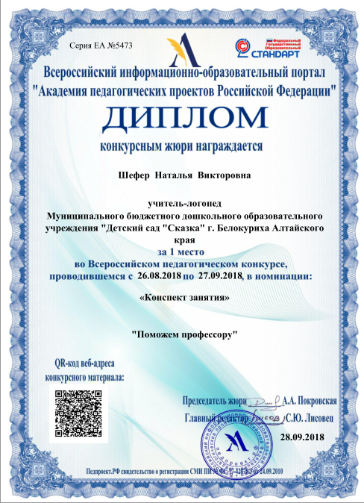
Грамоты , дипломы

Slide 10
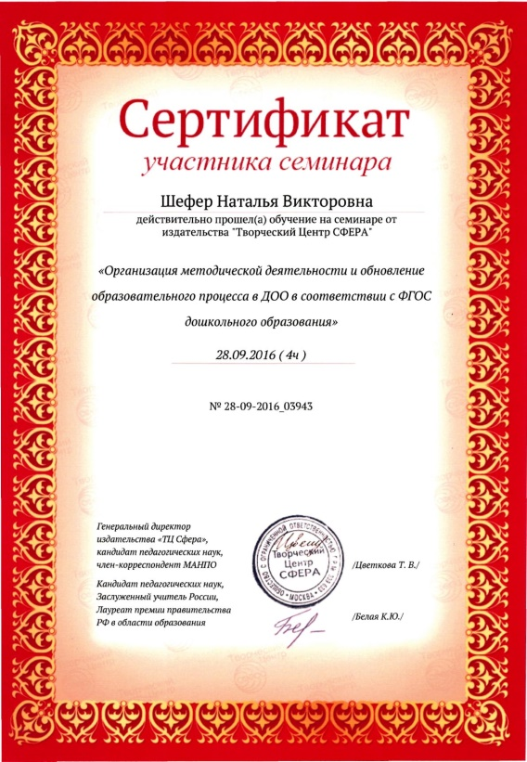
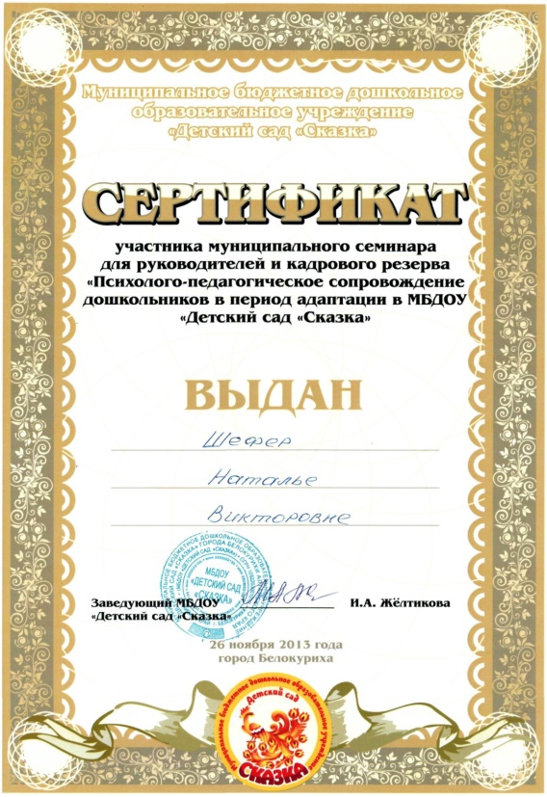
Сертификаты

Slide 11
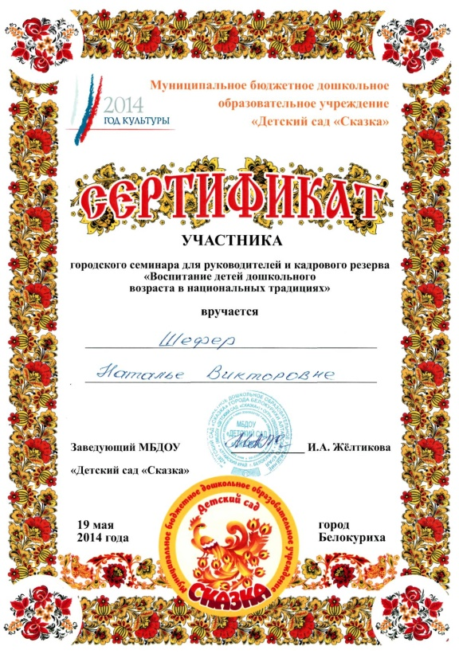
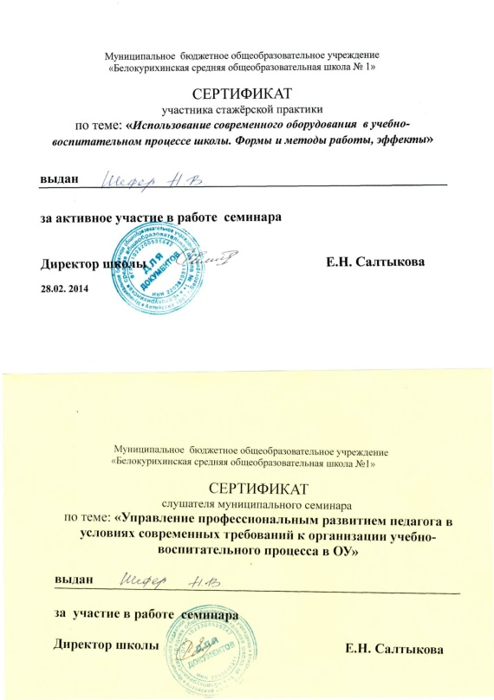
Сертификаты

Slide 12
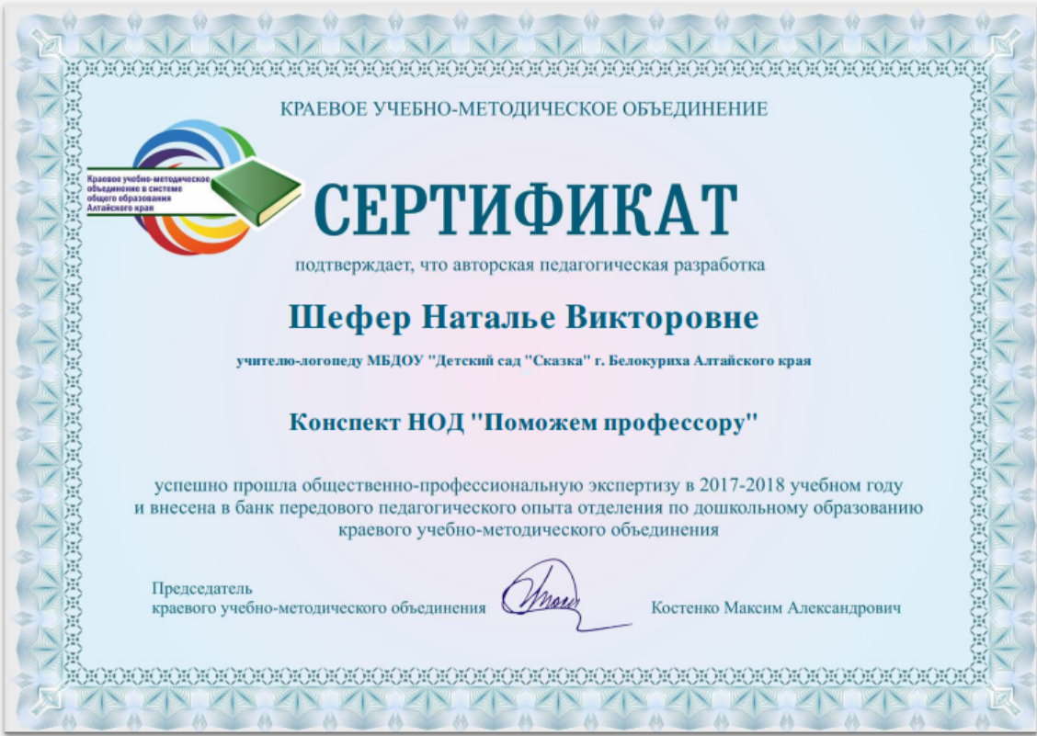
Сертификаты

Slide 13
Благодарности

Slide 14
Благодарности

Slide 15
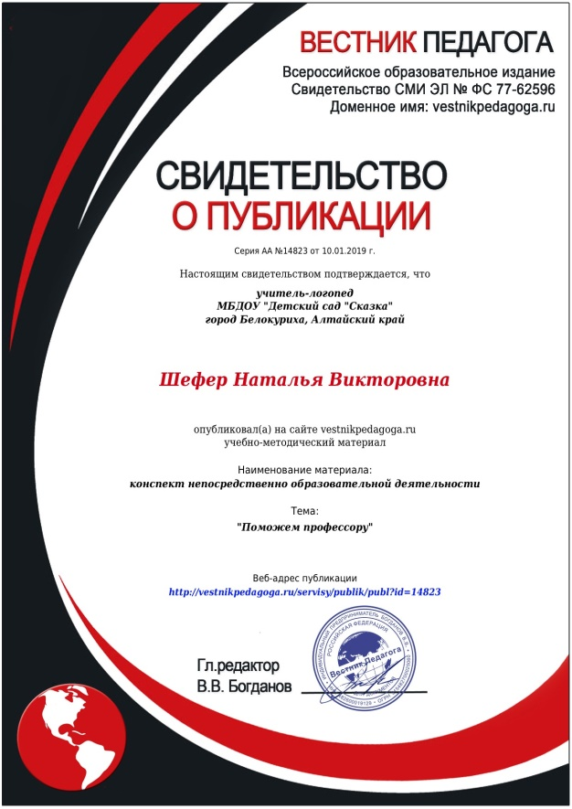
Публикации в сети интернет

Slide 16
Программное и методическое обеспечение

Slide 17
Современные образовательные технологии
Личностно – ориентированные
Игровые
Технология проблемного обучения
Технология развивающего обучения
Технология наглядного моделирования
Здоровьесберегающие технологи
Информационные компьютерные технологи

Slide 18
Развивающая предметно-пространственная среда логопедического кабинета
Характеристики развивающей предметно-пространственной среды:
1. Комфортность и безопасность.
2. Обеспечение богатства сенсорных впечатлений.
3. Обеспечение индивидуальной детской деятельности.
4. Обеспечение возможности для исследования и обучения.
5. Функциональность предметной среды.

Slide 19
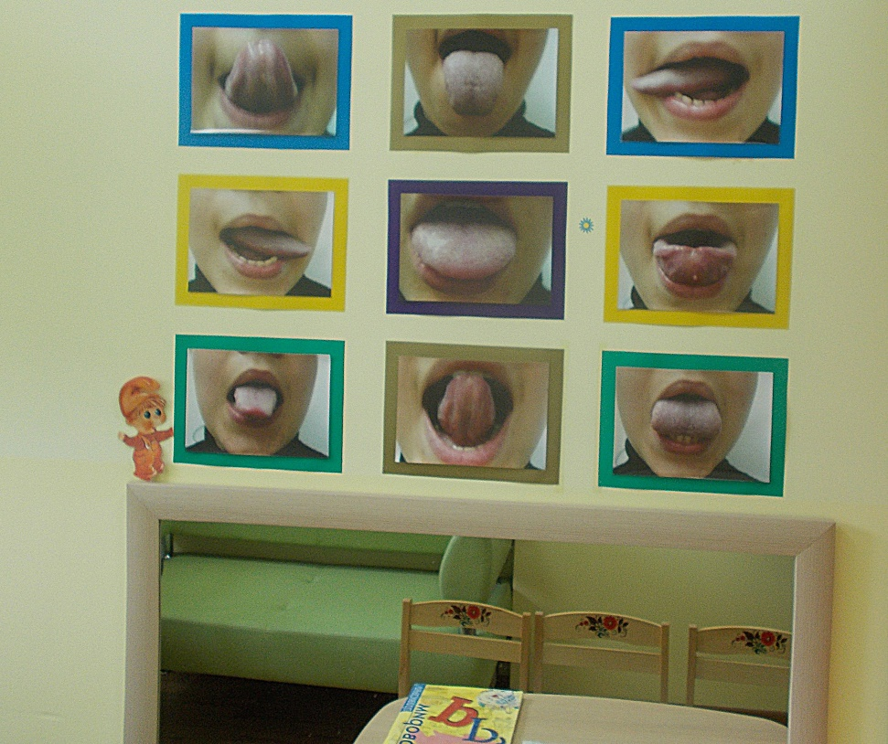
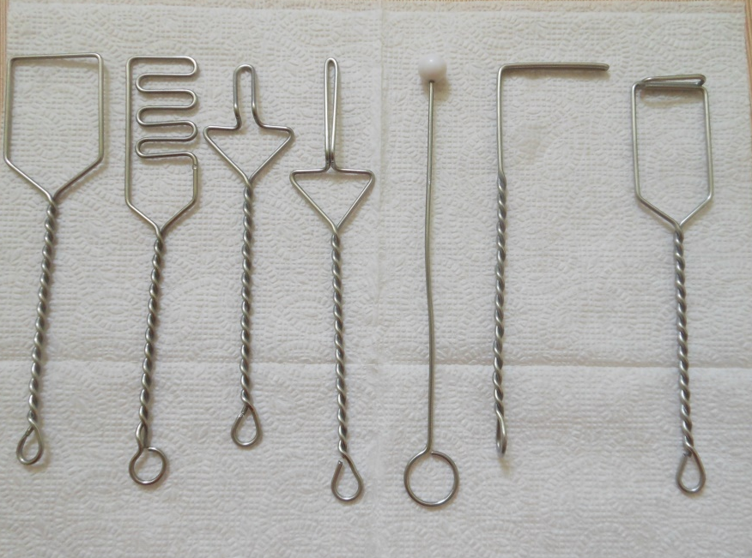
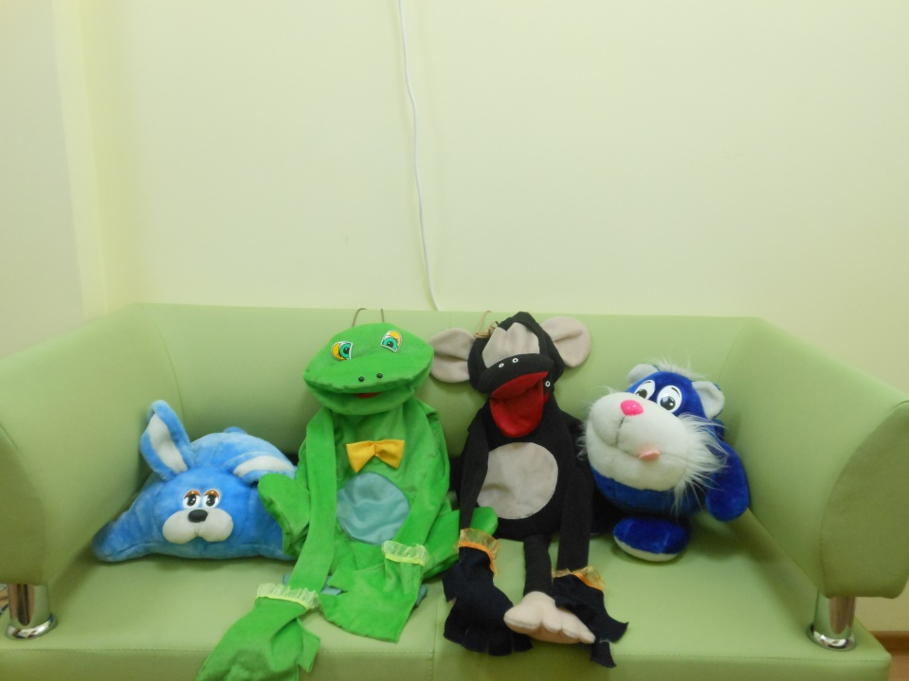
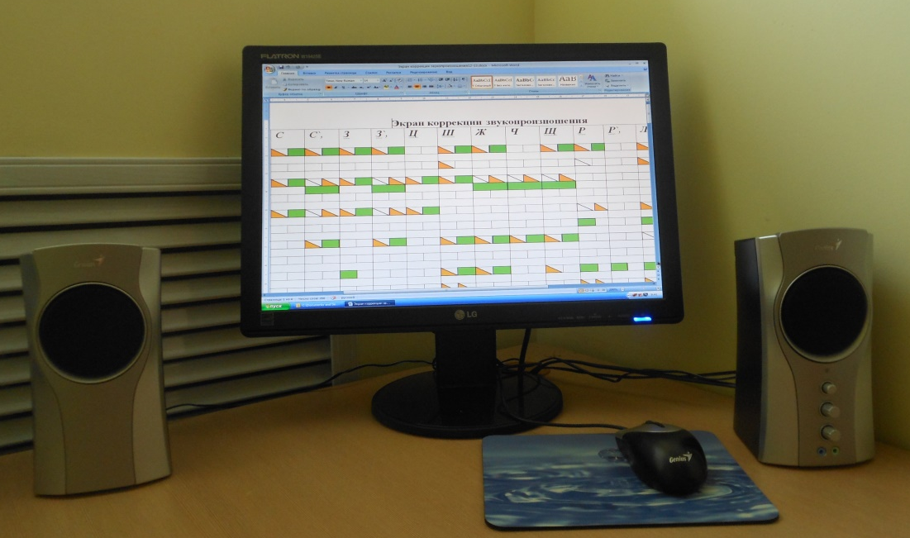

Slide 20
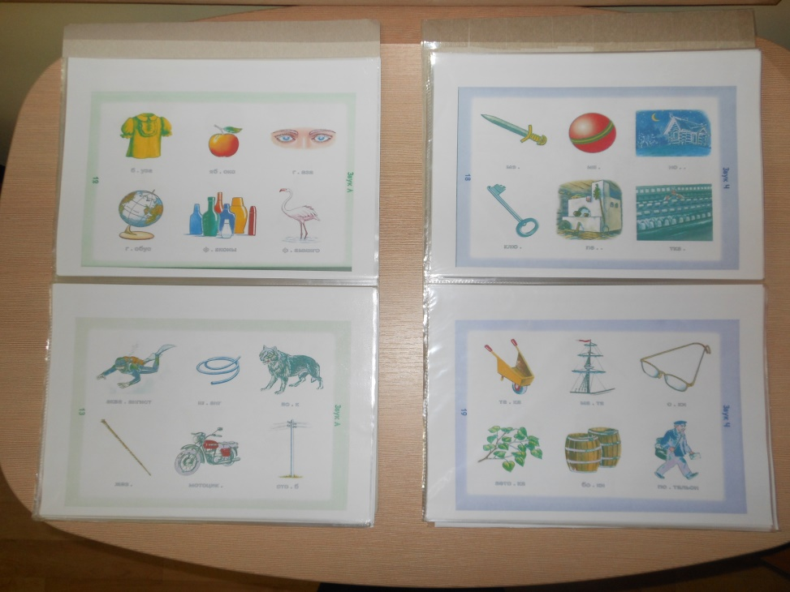
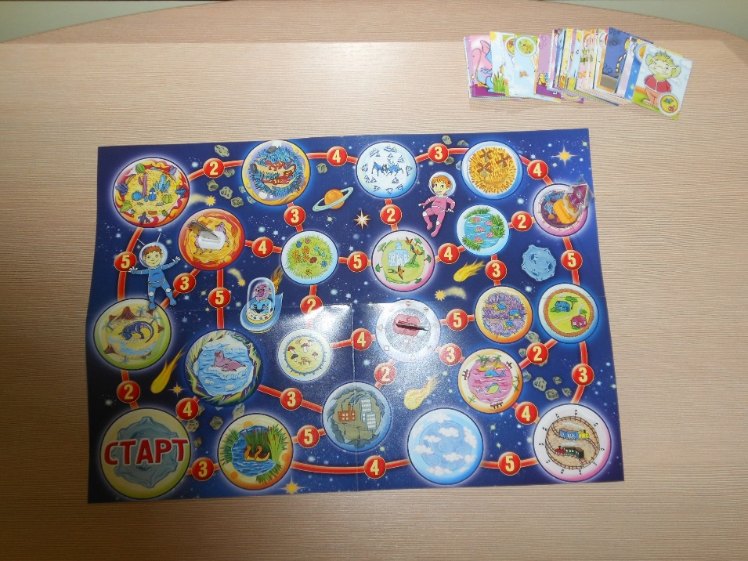
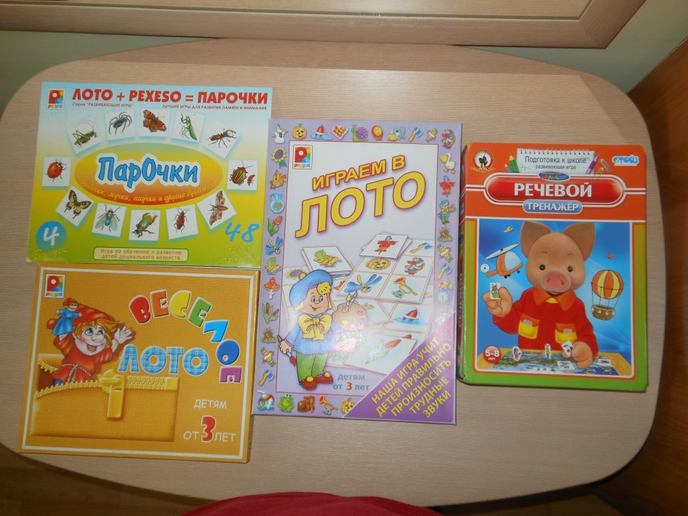
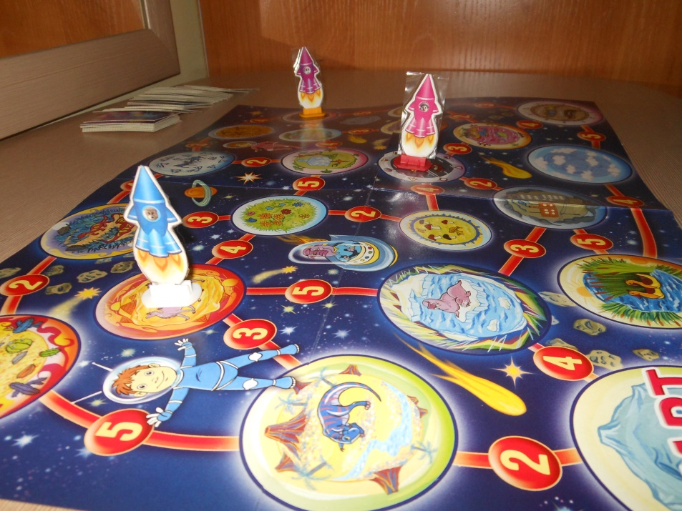

Slide 21
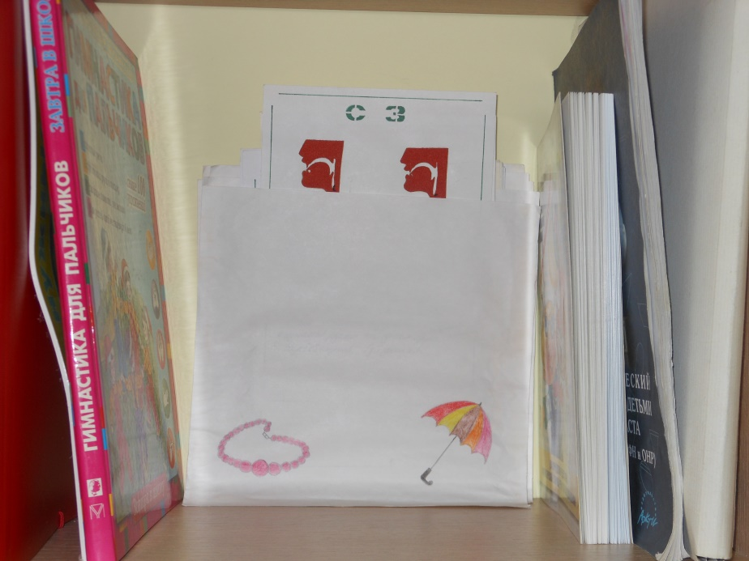
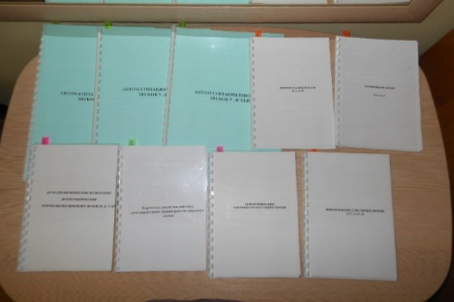
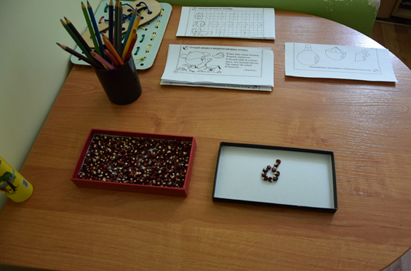

Slide 22
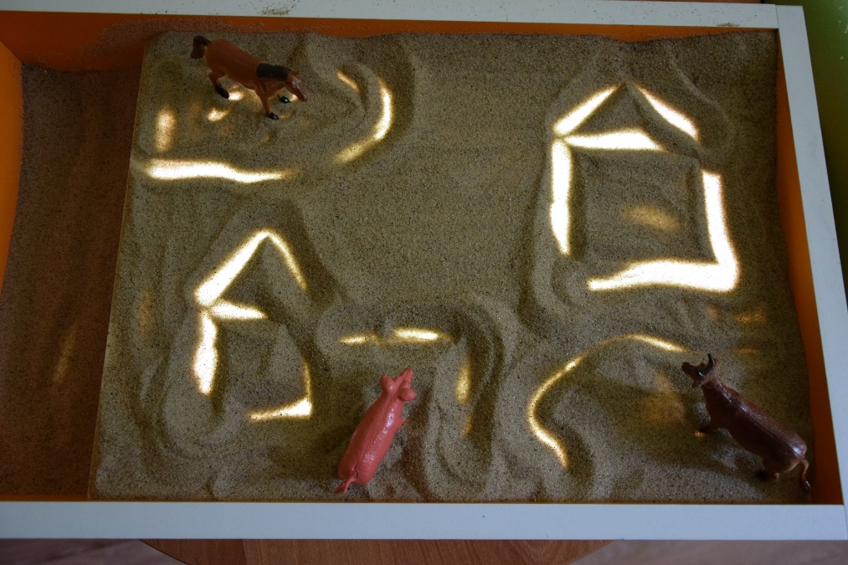
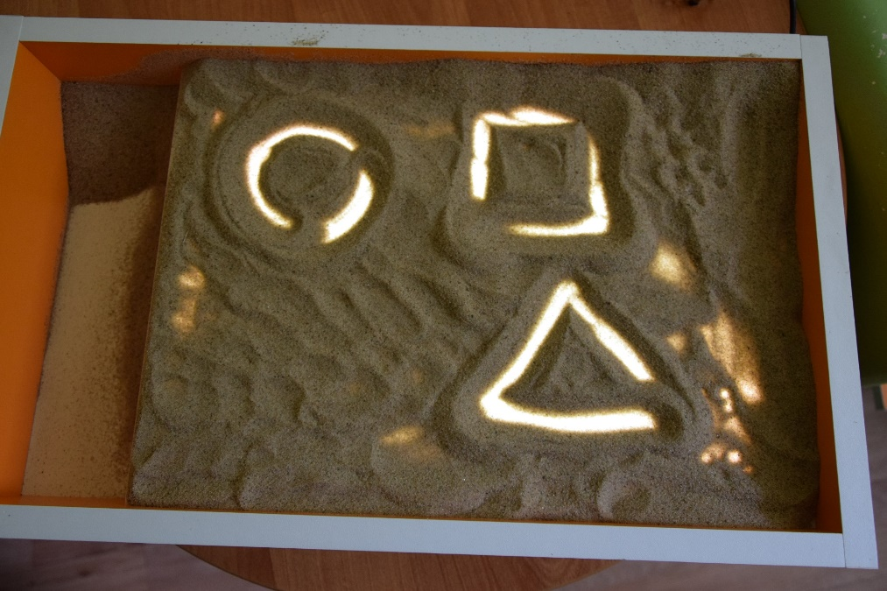
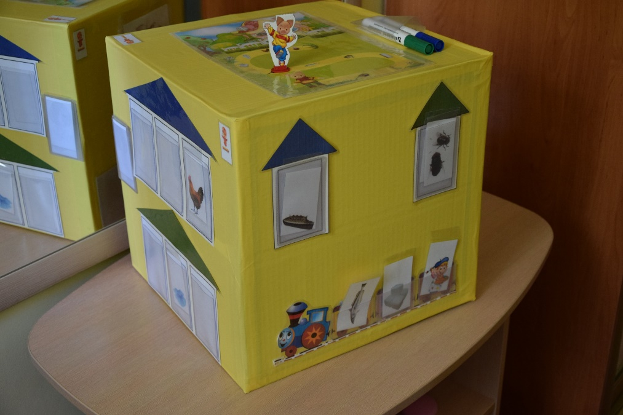
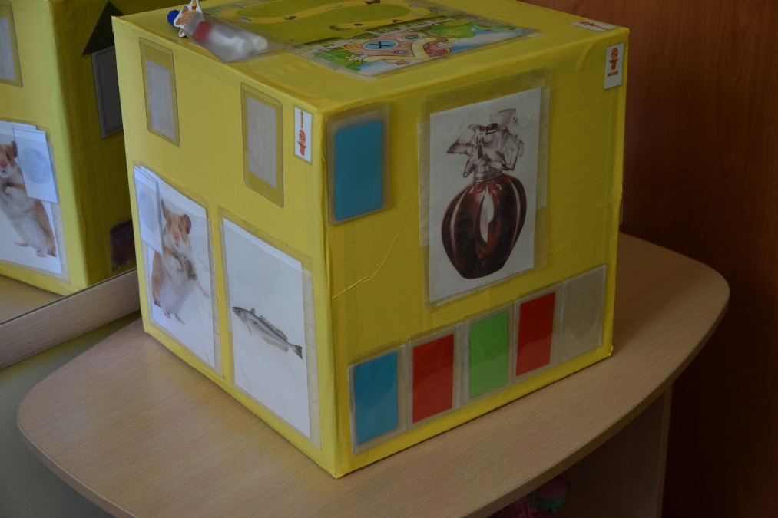

Slide 23
Использование современных образовательных (коррекционных) технологий, соответствующих ФГОС ДО
Дыхательная гимнастика
Пальчиковая гимнастика
Гимнастика для глаз
Элементы психогимнастики
Артикуляционная гимнастика
Физминутки
Развивающие игры
Перфокарты
Логоритмика
Игрогимнастика
Моделирование
Мнемотехника
Биоэнергопластика
Синквейн
Элементы Монтессори-педагогики
Массажекоррекция
Элементы песочной терапии
Компьютерные программы
Проектная деятельность

Slide 24
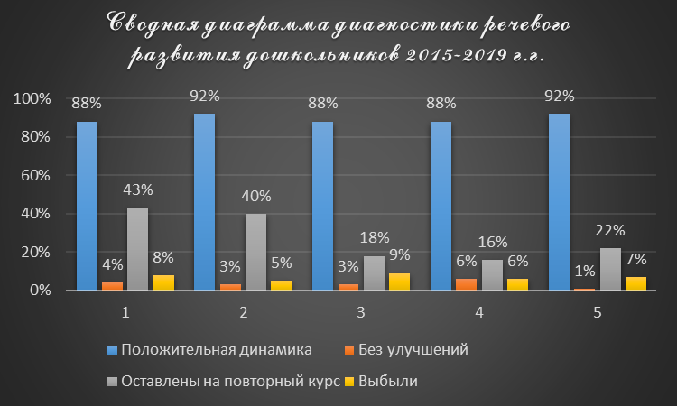
Результаты деятельности

Slide 25
Взаимодействие с родителями
Педагогические беседы
Дни открытых дверей
Родительские встречи
Тематические консультации

Slide 26
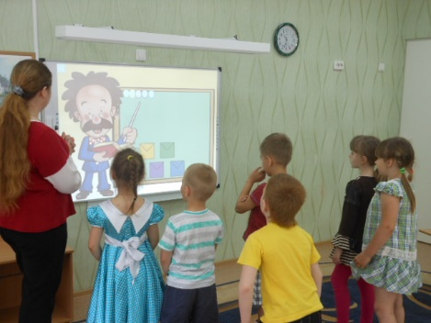
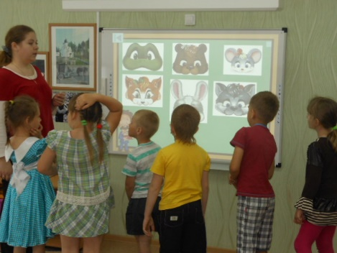
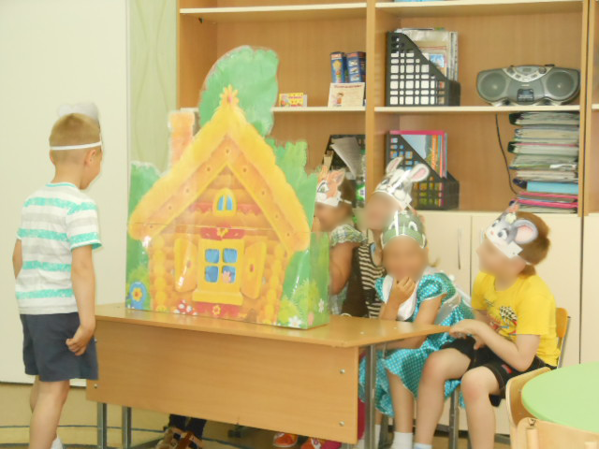
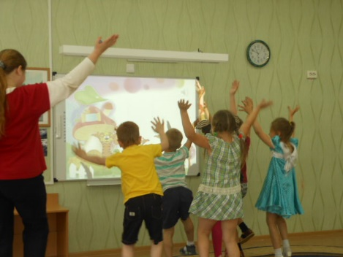
Взаимодействие с родителями

Slide 27
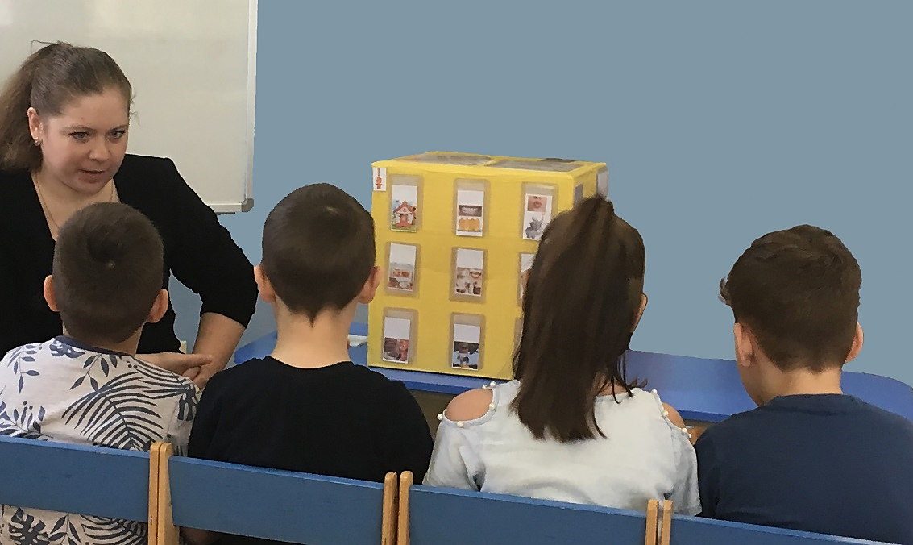
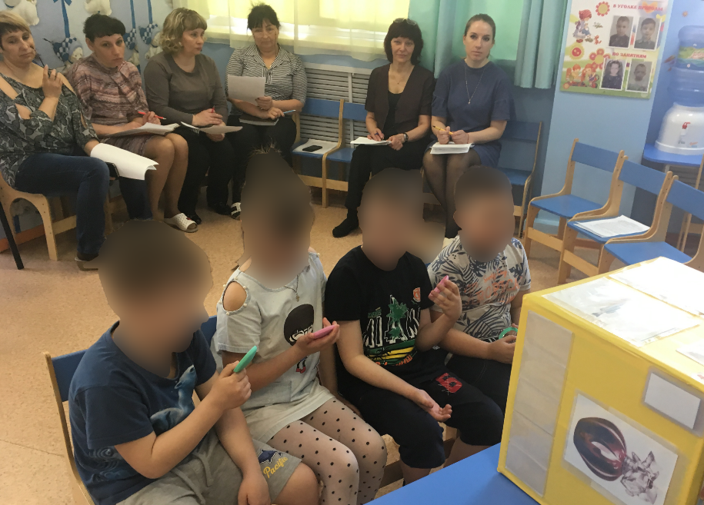
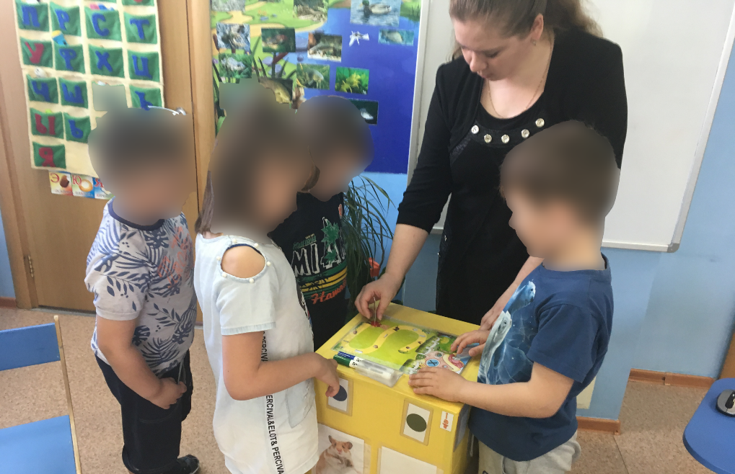
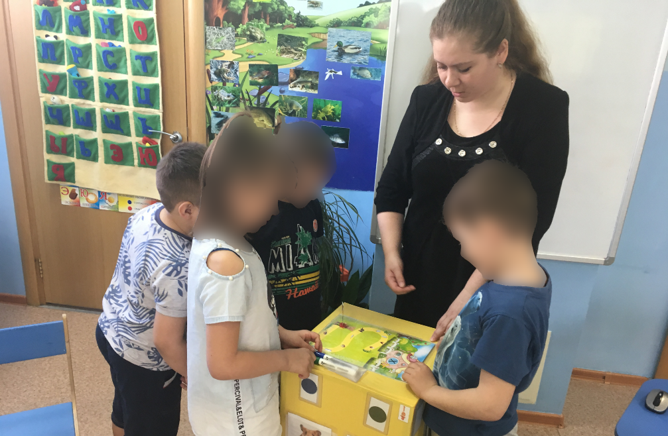
Взаимодействие с родителями

Slide 28
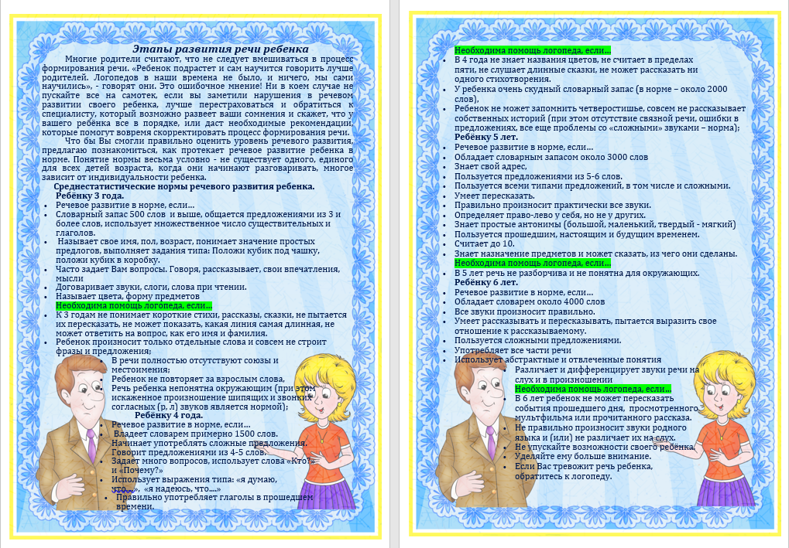
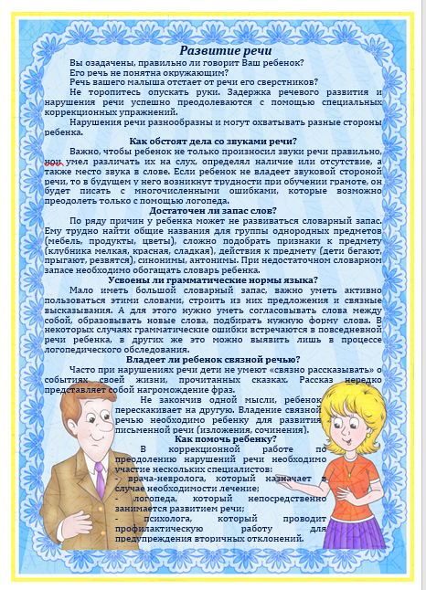
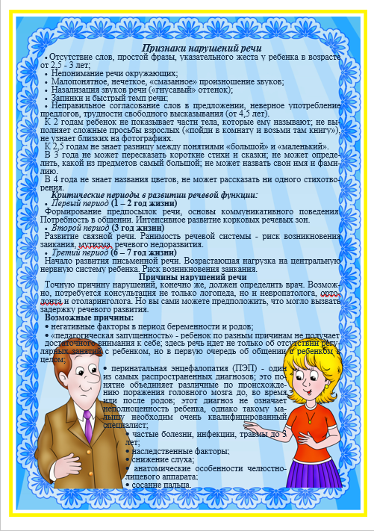
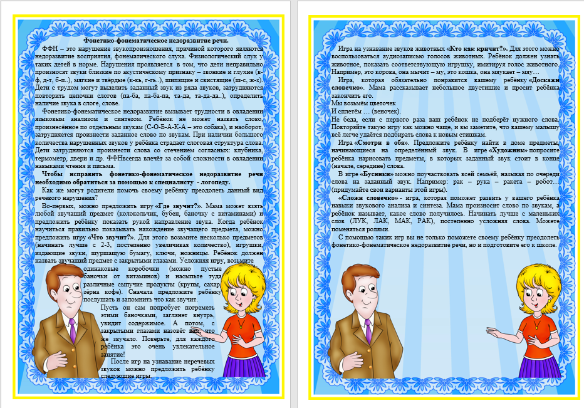
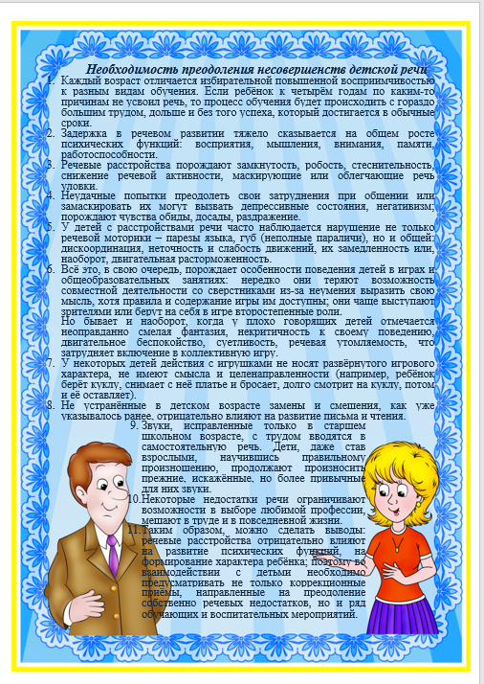
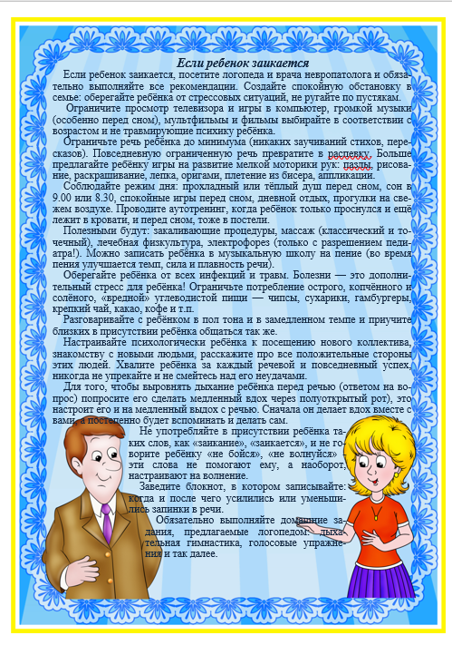
Взаимодействие с родителями

Slide 29
Организационно-методическая работа
Участие в работе ПМПк;
семинарах: «Использование ИКТ в образовательном процессе в условиях введения ФГОС ДОУ», «Интеграция образовательной области «Речевое развитие» с другими образовательными областями», «Использование метода наглядного моделирования в развитии связной речи детей дошкольного возраста с задержкой психического развития», «Опыт МБДОУ «Детский сад «Сказка» по реализации образовательной области «социально-коммуникативное развитие» через нетрадиционные формы организации взаимодействия участников образовательных отношений», «Реализация проекта по финансовой грамотности в условиях сетевого взаимодействия детского сада и школы (на примере опыта МБДОУ «Детский сад «Сказка» города Белокуриха и МБОУ «Белокурихинская СОШ №1»;
разработка методических материалов и дидактических пособий и др.

Slide 30
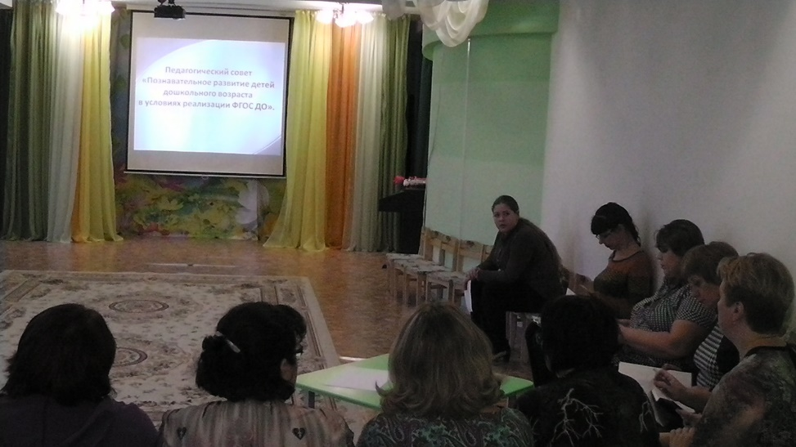
Организационно-методическая работа

Slide 31
Организационно-методическая работа

Slide 32
Организационно-методическая работа

Slide 33
Разработка программно-методического сопровождения образовательной деятельности
Член рабочей группы по разработке ООП ДОУ МБДОУ «Детский сад «Сказка».
Член рабочей группы по разработке адаптированной образовательной программы дошкольного образования для детей с задержкой психического развития.
Член рабочей группы по разработке адаптированной образовательной программы дошкольного образования для детей с нарушениями слуха.
Разработчик рабочей программы учителя-логопеда для детей 5-7 лет с нарушениями речи.
Соавтор методической разработки «Модель психолого-педагогического сопровождения образовательной деятельности в ДОУ в условиях инклюзии (на примере опыта МБДОУ «Детский сад «Сказка» г. Белокуриха)»

Slide 34
Разработка программно-методического сопровождения образовательной деятельности

Slide 35
Программное и методическое обеспечение
1. Агранович З. Е. Логопедическая работа по преодолению нарушений слоговой структуры слов у детей.-С.П.:Детство-Пресс, 2005.
2. Блыскина И.В. Массаж в коррекции артикуляторных расстройств. – СПб.:САТИС, 1995.
3. Инструктивное письмо Министерства образования РФ от 14.12.2000 N 2 «Об организации работы логопедического пункта общеобразовательного учреждения»
4. Коноваленко В.В. «Коррекционная работа воспитателя в подготовительной логопедической группе». М.,1998г.
5. Коноваленко В.В., Коноваленко С.В. «Фронтальные логопедические занятия в подготовительной группе с ФФНР (I, II, III периоды)». М., 1999г.

Slide 36
Программное и методическое обеспечение
6. Крупенчук О. И. Пальчиковые игры для детей.С.П.:Литера,2005
7. Методические рекомендации Г. А. Каше «Подготовка к школе детей с недостатками ре¬чи» - М.: Просвещение, 1985;
8. Пожиленко Е.А. «Волшебный мир звуков и слов». М.,1999г.
9. «Примерная адаптированная основная образовательная программа для дошкольников с тяжелыми нарушениями речи» / Л. Б. Баряева, Т.В. Волосовец, О. П. Гаврилушкина, Г. Г. Голубева и др.; Под. ред. проф. Л. В. Лопатиной. – СПб.: ЦДК проф. Л.Б. Баряевой, 2010.
10. Тимонян Е.И. «Формирование лексико-грамматических навыков на занятиях по подготовке к обучению грамоте». С-П.,2002г.

Slide 37
Программное и методическое обеспечение
11. Ткаченко Т.А. «Если дошкольник правильно говорит». С-П,1998г.
12. Ткаченко Т.А. В первый класс без дефектов речи / Т.А. Ткаченко. — СПб.: Детство-Пресс, 1999.
13. Филичева Т.Б., Чиркина Г.В. Программа логопедической работы по преодолению фонетико-фонематического недоразвития у детей .- М.:Просвещение, 2010г.
14. ФиличеваТ. Б., Туманова Т.В. Дети с фонетико-фонематическим недоразвитием.-М.:ГНОМ и Д,2000.
15. Цуканова с, П., , Бетц Л.Л., « Я учусь говорить и читать»- Альбомы (1,2,3 часть) для индивидуальной работы — М.: Издательство ГНОМ и Д, 2007.

Slide 38
Программное и методическое обеспечение
16. Цуканова С. П., Бетц Л.Л. Учим ребенка говорить и читать. Конспекты занятий по развитию фонематической стороны речи и обучению грамоте детей старшего дошкольного возраста. 1, 2, 3 период обучения. — М. : Издательство ГНОМ и Д, 2007. — 160 с.

